Slide 1

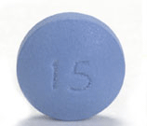
Benzodiazépines : Les Oscars des idées reçues
Prix décerné par : Dr G. Thorens, service d’addictologie, HUG

Slide 2
Les nominés sont:
Notes:
10. Des vieux médicaments
9. Consommés principalement par des hommes jeunes
8. Des somnifères ou des anxiolytiques
7. Les Z drug ne sont pas des benzodiazepines
6. Addictogène
5. Inoffensif en overdose
4. Inutile
3. Calme
2. Difficile à se procurer
1. L’affaire de spécilaiste

Slide 3

Des vieux médicaments

Slide 4
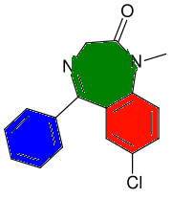
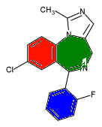
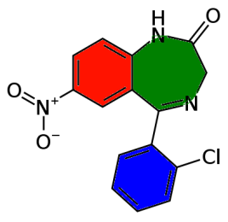
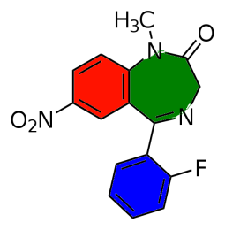
Historique
1954 Découverte groupe des benzodiazépines
1960 Mise sur le marché chlordiazépoxide (Librium ®)
Modifications chimiques de la structure de base
Diazépam 1963
(Valium®)
Midazolam 1982
(Dormicum®)
Clonazépam 1973
(Rivotril®)
Flunitrazépam 1975
(Rohypnol®)

Slide 5

Un nouveau problème!
La Vallée des poupées de Mark Robson sorti en 1967. Il est l'adaptation d'un roman éponyme de Jacqueline Susann publié en 1966.

Slide 6
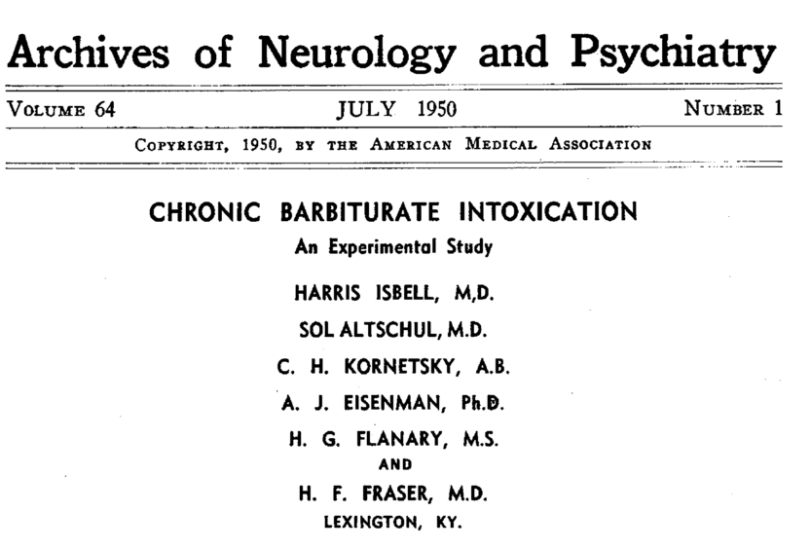
Barbiturate

Slide 7
Barbiturates
En 1948, La production est estimée à 3 milliards de capsule de 0.1g. (soit 24 par habitants)
25% des causes intoxications aux urgences
Marché noir et trafic (dealer, pharmacien)
Nom de rue: goof ball, red dolls…
Isbell et al. 1950

Slide 8

Tous différents

Slide 9
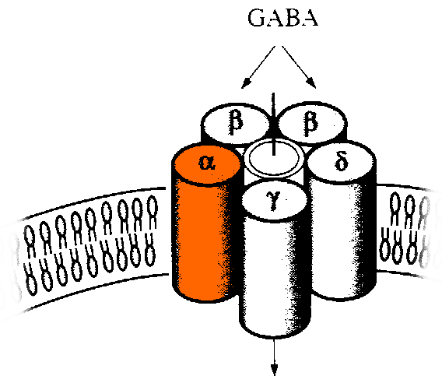
Récepteur GABA
5 sous-unités
Benzodiazépines agissent sur α
α_{1 :} sédation, amnésie, effet anticonvulsif
α₂ : anxiolytique

Slide 10
Rapide
p.ex.
Dormicum®
p.ex.
Rohypnol®
Rapidité effet
p.ex.
Seresta®
p.ex.
Rivotril®
Lent
Court
Long
Durée effet

Slide 11
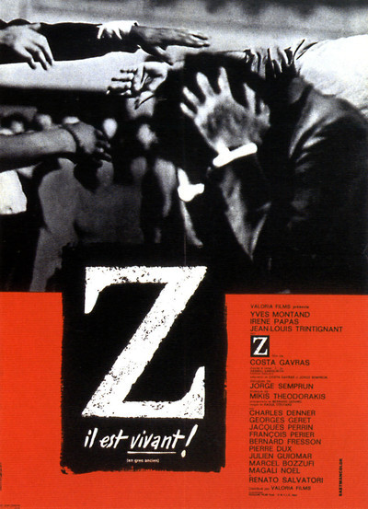
Les Z drugs ne sont pas des BZD

Slide 12
Z drug?
Zolpidem (Stilnoct, Ambien, Ambien CR, Intermezzo, Stilnox)
Zopiclone (Imovane, Zimovane, Imrest), Eszopiclone (Lunesta)
Zaleplon (Sonata, Starnoc)

Slide 13
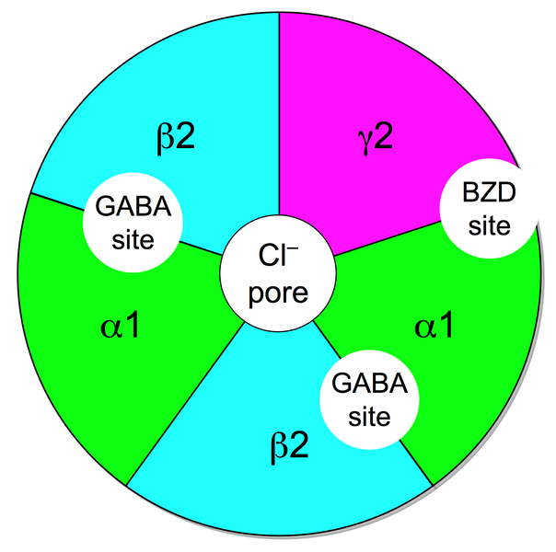

Slide 14
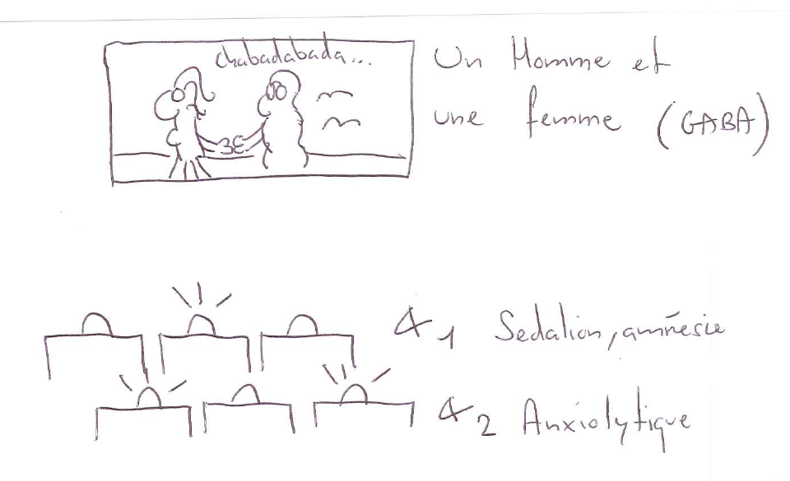

Slide 15
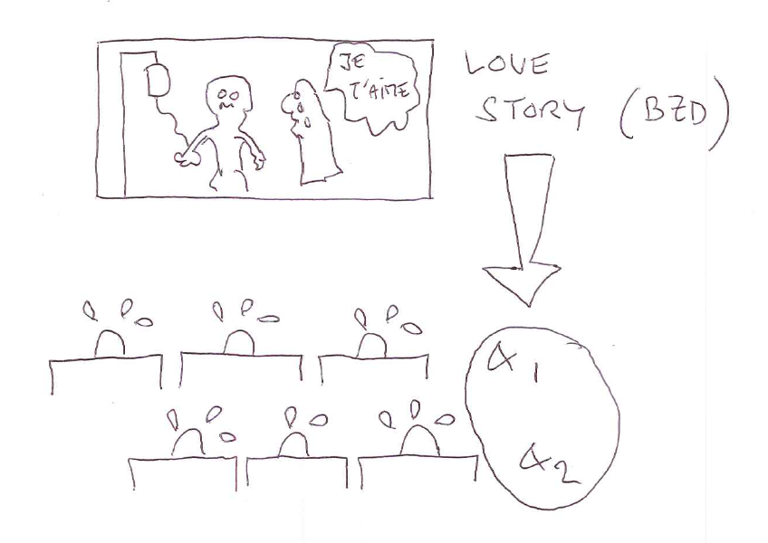

Slide 16
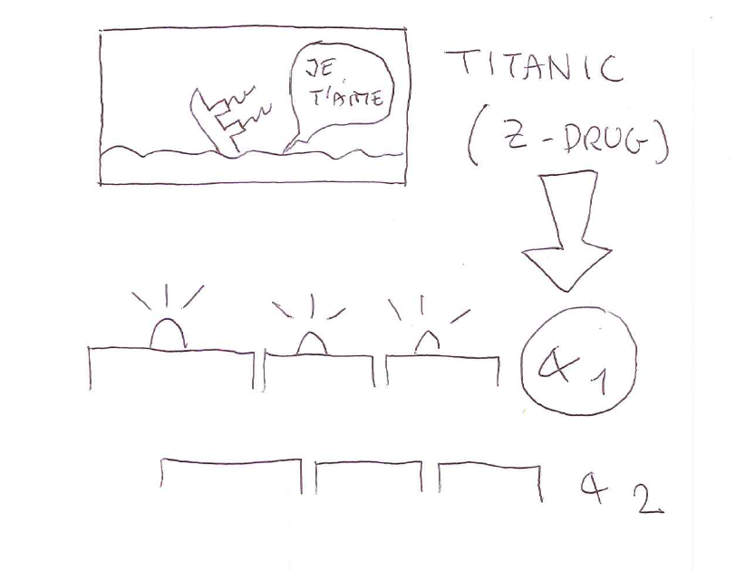
S

Slide 17
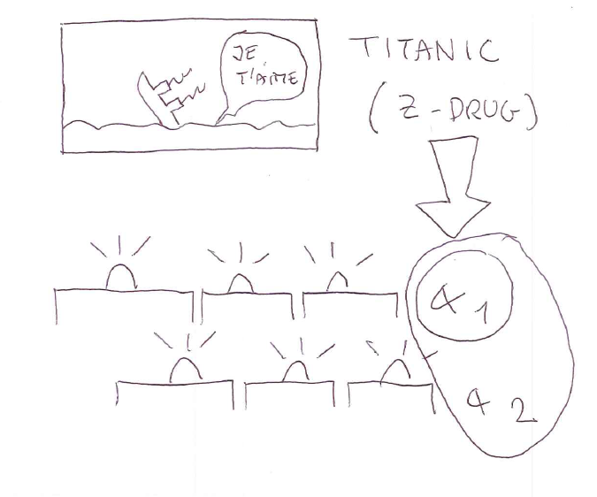

Slide 18
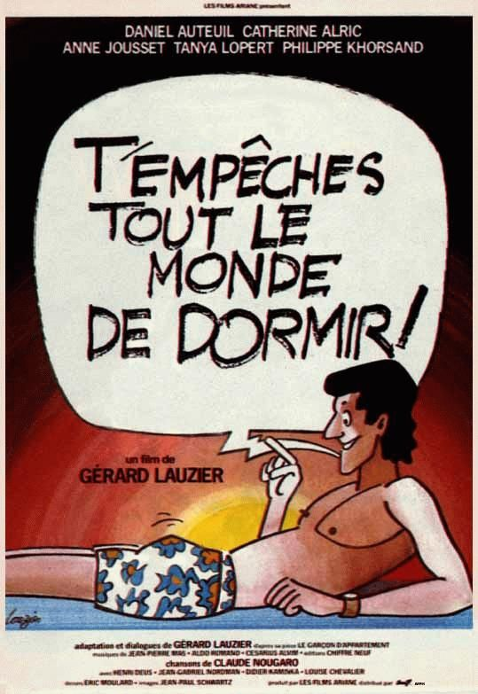
Soit des somnifères ou des anxiolytiques

Slide 19
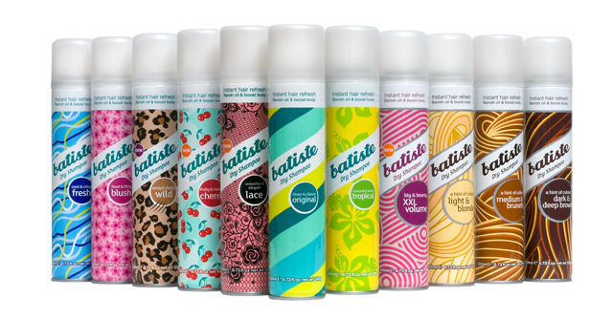
Shampoing pour…
Cheveux secs, demi secs, blond teint sec, soyeux mais pas trop…

Slide 20

Il est difficile de se procurer des BZD

Slide 21

Rapport ASNM décembre 2013
11,5 millions de Français ont consommé au moins une fois une benzodiazépine en 2012
131 millions de boîtes de benzodiazépines ont été vendues en 2012
État des lieuxde la consommation des benzodiazépines en France (2013)

Slide 22
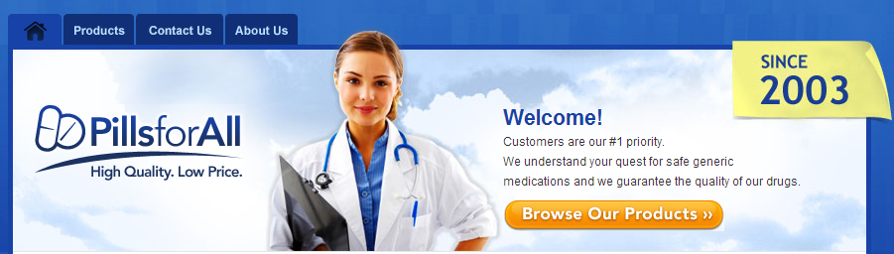
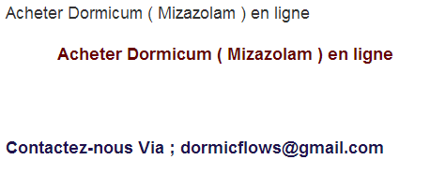
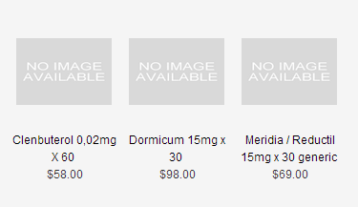
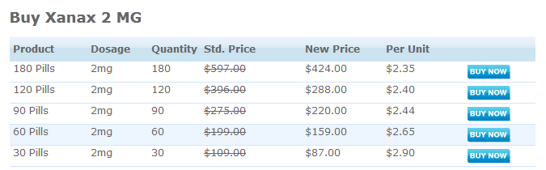

Slide 23

Une affaire de spécialiste

Slide 24
Rapport ASNM décembre 2013
90 % des prescriptions de benzodiazépines émanent de prescripteurs libéraux
dont 90 % de généralistes
État des lieuxde la consommation des benzodiazépines en France (2013)

Slide 25
Prescription Benzos en CH
35% généralistes
33% internistes
81% de toutes les prescriptions
Petitjean et al., 2007
4.7% psychiatres

Slide 26
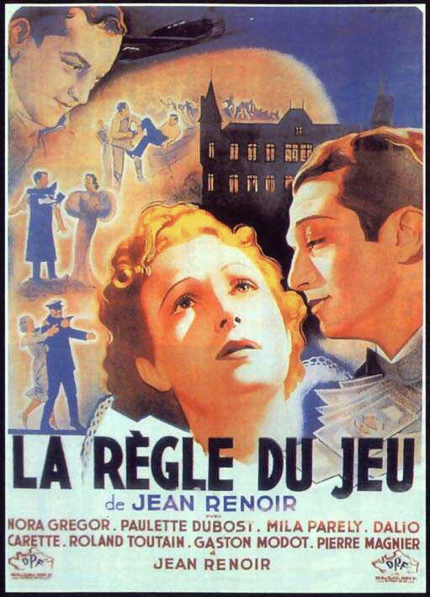
Utilisé comme il se doit

Slide 27
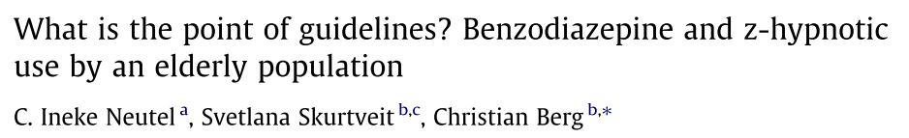
Mésusage
Parmi la population de Norvégiens entre 70 et 89 ans qui avait au moins 2 prescriptions de BZD:
25% ont un usage inapproprié (dose ou durée):
25% usage inapproprié anxiolytique
100% usage inapproprié hypnotique
65% of usage inapproprié z-hypnotique.

Slide 28
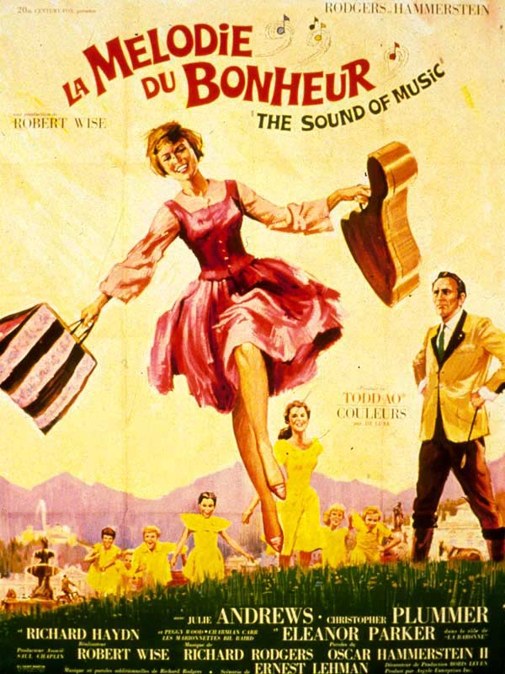
Inoffensif

Slide 29
Enquête 2011: soumission chimique
Environ 80 cas avérés
19 clonazépam (Rivotril, solution colorée en bleu depuis 2012)
14 zolpidem (Stilnox)
12 bromazépam (Lexotanil)
6 lorazépam (Temesta)
« Seulement 1 GHB »

Slide 30
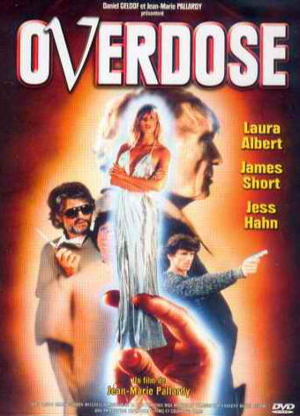
Les overdose avec les BZD ne sont pas possibles

Slide 31
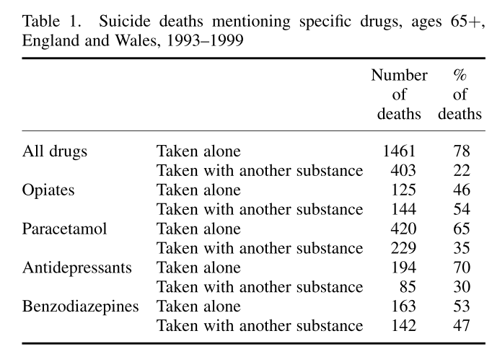
Mort par suicide chez >65 ans 1993-99 UK
Shah et col. 2002
Notes:
Plus de femme BZD, plus les vieux sont

Slide 32
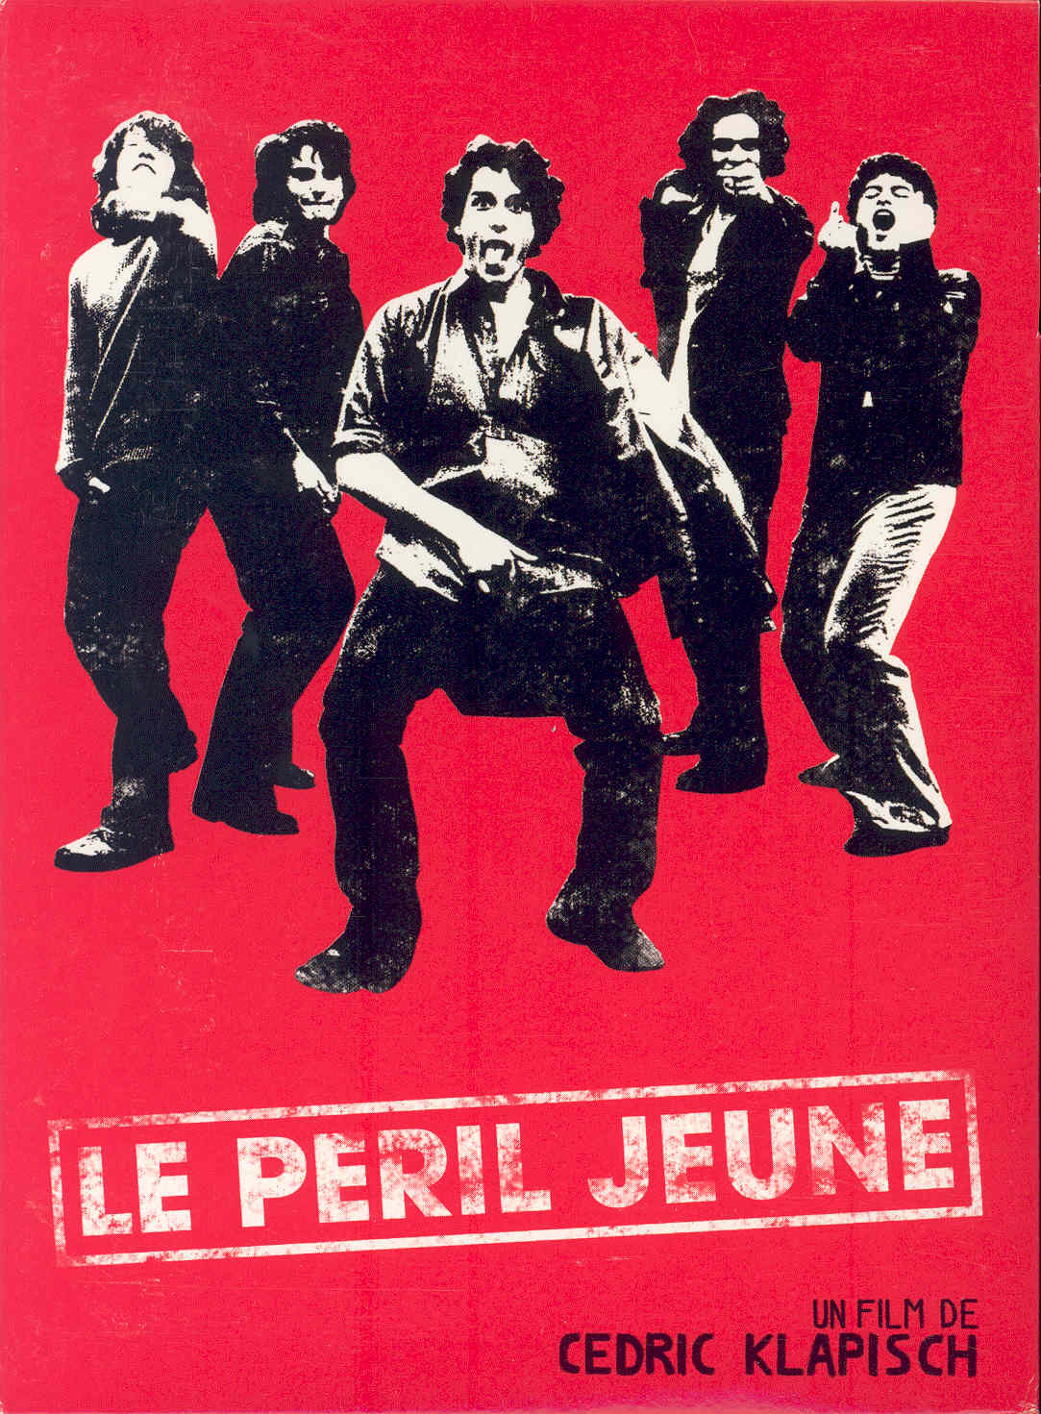
Consommés principalement par des hommes jeunes

Slide 33
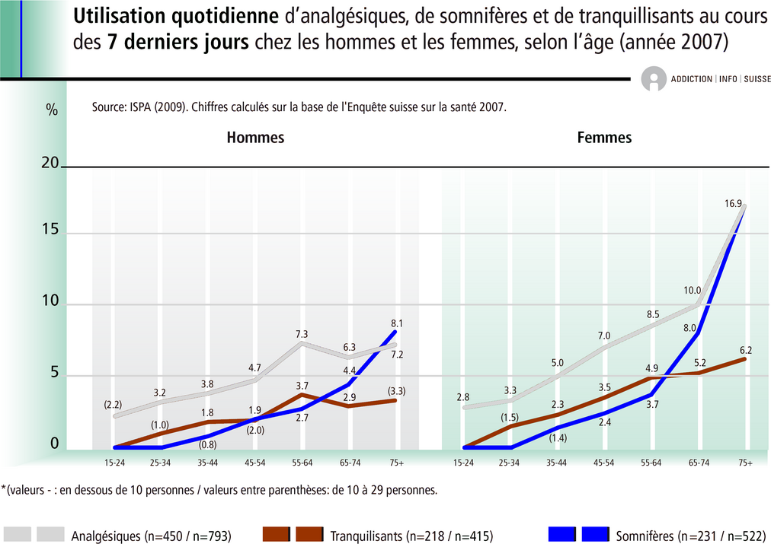

Slide 34

Des calmants

Slide 35
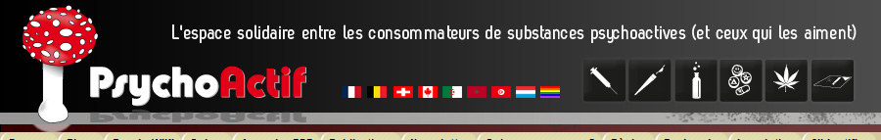
mon medecin me prescrit 0.25 de xanax j'ai pris l'equivalent d'un mois en sune semaine avec de la biere (mais pas just eune ou deux nan nan des litres et des litres de biere) et bah je peux te dire c'est cool sur le coup tu pique du blaze a moitier, tu es relax, mais par contre j'ai fais baucoup de connerie (donc je me rappelle plus de rien! ) une fois j'ai pris mon scooter sur des route de lozere toute pourrite et mega dangereuse j'aurais pu y passé!!! une autre fois cest mon homme je l'ai taper (avec ma force de mouche) la derniere en date avec ma mere ca s'est barré en couille elle a faillir m'exploer une bouttaille de vin sur la geule!! et tout ca je m'en souviens pas!!!!!! j'ai fais que n'importe quoi a me defoncé avec du xanax et j'arrivais pas a controler la prise de medoc!! je m'en rend plus ccompte apres!!!

Slide 36
Réactions paradoxales: Manifestations
Passages à l’acte soudains
Souvent précédé par un événement de frustration ou de provocation
Symptômes
Irritabilité
Comportement violent (désinhibition, agression physique, insultes)
Fort niveau d’anxiété
Réactions de rage, d’intolérance à la frustration
Altération de la vigilance
Amnésie antérograde
Saïas & Gallarda, 2008

Slide 37
Le coup de folie de Delarue « Air rage »
En route pour l'Afrique du Sud, l'animateur télé, après avoir ingéré alcool et tranquillisants pour calmer sa peur de l'avion, s'en est pris violemment au personnel de bord et aux passagers…

Slide 38
Réactions paradoxales
Epidémiologie
Population générale < 1%
Patients traités pour tr. anxieux 6-20%
>50 % patients Borderline
Pharmacologie
Toutes les benzodiazépines concernées
A toutes les doses
A tout moment du traitement
 activité sérotoninergique
Saïas & Gallarda, 2008; Svenson & Hamilton1966
Bramness et al., 2006; Gardner et al., 1987
Senninger et al., 1995; O’Sullivan et al., 1994

Slide 39
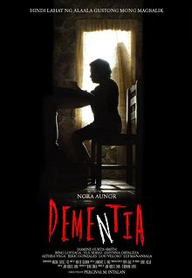
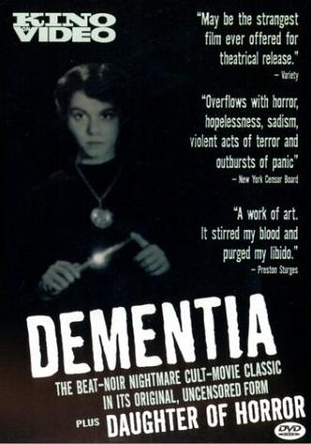

Inoffensif le retour

Slide 40
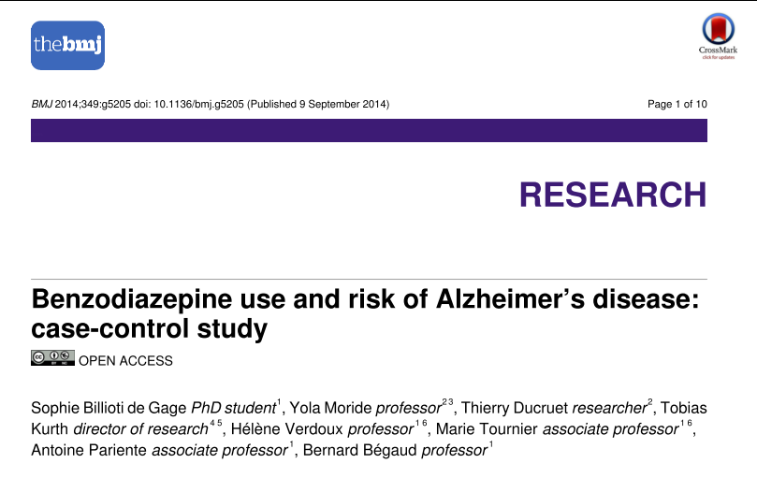
Alzheimer et BZD

Slide 41
Résultats
Etude rétrospective sur le suivi pendant 5 ans de1796 patient avant le diagnostic de maladie d’Alhzeimer patients comparé à 7184 contrôles
Risque en lien avec la consommation de benzodiazépine corrigé pour l’anxiété, la dépression et l’insomnie (pas pour alcool, tabac et facteur socio-éco)
Résultat, risque augmenté d’environ 1.5 fois
Risque augmenté avec la longueur d’exposition au traitement
Effet plus marqué avec les BZD à longue demi-vie

Slide 42
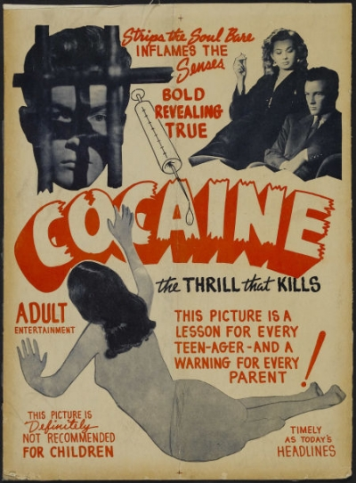
Addictif

Slide 43
J’ai déjà vu ce film au moins 50 fois…
Tolérance et Sevrage
Addiction

Slide 44
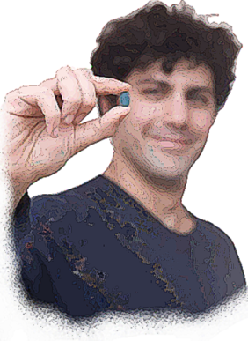
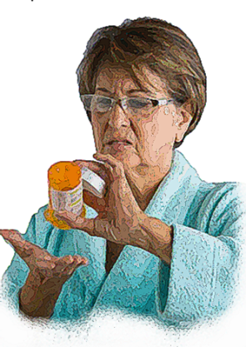
Auto-administration
Utilisation
quasi-
thérapeutique
Utilisation récréationnelle
Griffiths & Johnson, 2005
Utilisation
multiples substances
Utilisation long-terme sans indication médicalement acceptée
Motif: euphorie
Motif: insomnie chronique
Doses supra-thérapeutiques
Dépendance haute dose
Doses « thérapeutiques »
Dépendance basse dose
Plutôt rare
Plus fréquent

Slide 45
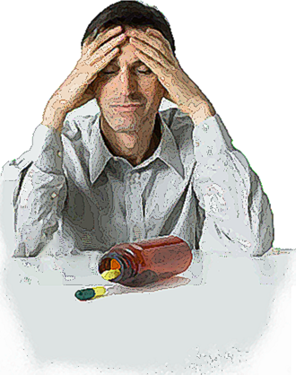
Effet renforçateur chez sujets avec addiction
Pas d’effet renforçateur chez sujets sans addiction

Slide 46
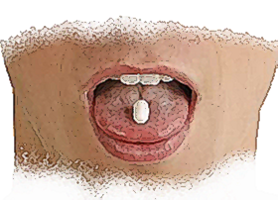
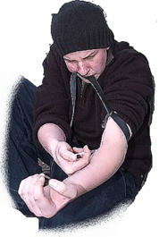
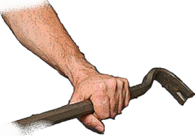
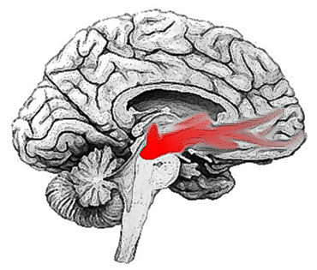
Comportement
associé
Prise substance
addictive
Corrélation
temporelle
Renforcement

Slide 47

Inutiles

Slide 48
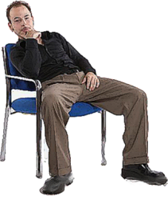
Indications
Psychoses
Stupeur catatonique
Agitation
Intoxication
Agitation sous cocaïne, LSD etc
Sédatifs
Relaxation et  psychomotricité
Sédation
Pré-/periopérative
Urgences médicales

Slide 49
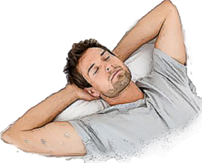
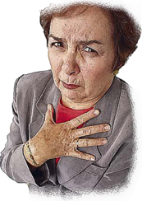
Indications
Troubles sommeil aigus
Hypnotique
Induction sommeil
Troubles anxieux
Trouble anxieux généralisé
Trouble panique
Phobies
Anxiolytique
Anxiété dans cadre tr. somatiques
P.ex. douleurs chroniques

Slide 50
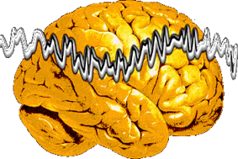
Indications
Epilepsie
Anticonvulsif
Syndromes de sevrage
alcool
barbituriques
benzodiazépines

Slide 51

Conclusion, les perdants…

Slide 52

Conclusion, les perdants…

Slide 53
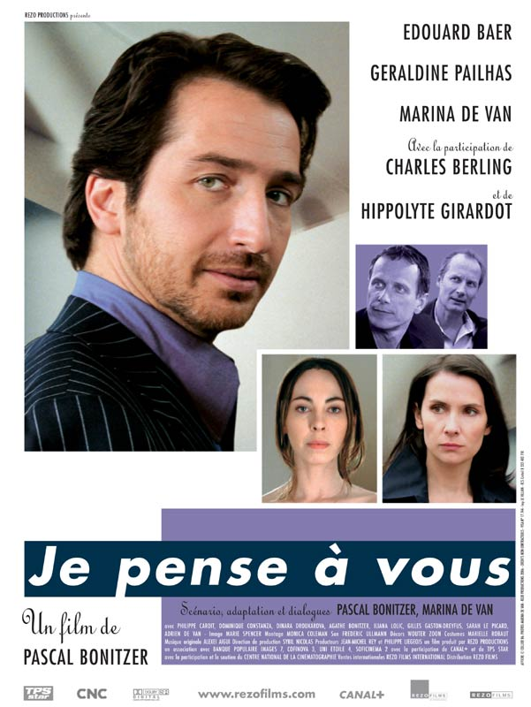
And the Winner is…

